Slide 1
Wątki
Aleksander Kijowski 04.05.2020

Slide 2
Wprowadzenie
Podstawowe informację
Klasa std::thread jest odpowiedzialna za tworzenie obiektów, uruchamiają wątki i nimi zarządzają.
Jej użycie wymaga skorzystanie z nagłówka <thread>
Każdy obiekt std::thread reprezentuję pojedynczy wątek utworzony przez system operacyjny lub tak zwany wątek pusty (uzyskany na przykład za pomocą konstruktora domyślnego)
Obiekty wątków nie są kopiowalne

Slide 3
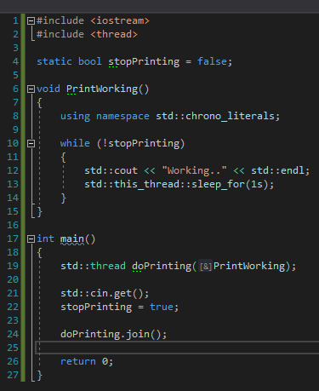
Przykład zastosowania wielowątkowości
Chcemy wyświetlać

Slide 4
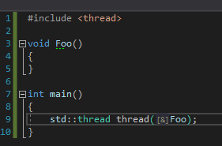
Tworzenie wątków
Wskaźnik do funkcji

Slide 5
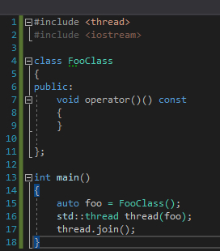
Tworzenie wątków
Obiekt funkcyjny

Slide 6
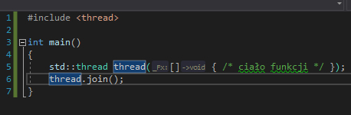
Tworzenie wątków
Funkcja lambda

Slide 7
Inne funkcjonalności
join() - wstrzymanie pracy obecnego wątku aż do zakończenia pracy wątku wskazanego przez metodę.
move() - transferowanie wątków - przenoszenie ich pomiędzy obiektami
Id - unikalny identyfikator wątku

Slide 8
Uwagi
Destruktor wątku
Destrukcja obiektu wątku jest bezpieczna wyłącznie wtedy gdy wątek nie jest skojarzony z wątkiem systemowym. Taka sytuacja ma miejsce po użyciu którejś z poniższych metod:
join()
move()
detach() - niezalecane

Slide 9
Synchronizacja wątków
Thread-safety
Bezpieczeństwo wątków w programowaniu współbieżnym (thread-safety) jest pojęciem stosowanym w kontekście programów wielowątkowych
Kod thread-safe - gwarantuję bezpieczne wykonanie programu przez wiele wątków.

Slide 10
Współdzielenie danych
Współbieżny dostęp do zmiennych w czasie działania programu może skutkować niezdefiniowanym zachowaniem.
Bezpiecznie można współdzielić zmienne const oraz immutable (niezmienne)

Slide 11
Współdzielenie
Sekcja krytyczna
Fragment kodu programu „opakowujemy” za pomocą wywołań metod lock() i unlock() obiektu blokady (mutexu). Gwarantuję to właściwość wzajemnego wykluczenia

Slide 12
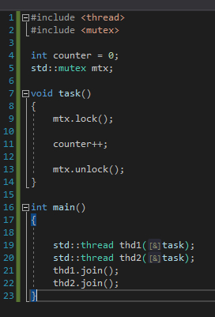

Slide 13
Współdzielenie
Sekcja krytyczna
Wątek jest prawidłowo skonstruowany jeżeli spełnia warunki:
Każda sekcja krytyczna jest skojarzona z niepowtarzalnym obiektem blokady
Wątek próbując wejść do sekcji krytycznej, wywołuję metodę lock() tego obiektu.
Wątek wychodząc z sekcji krytycznej, wywołuję metodę unlock()

